Slide 1

Lorent Vous Propose L’Île de Phuket Thaïlande

Slide 2
La ville de Phuket, sur l'île de Phuket, est la capitale de la province thaïlandaise du même nom. Dans la vieille ville, la route de Thalang est bordée de "shophouses" colorées du XIXe siècle et de bâtiments sino-portugais. Construit en 1903 par un riche marchand d'étain, le manoir Baan Chinpracha possède du carrelage italien, des fenêtres à volets et du mobilier ancien. Le musée Thai Hua, installé dans un manoir des années 1930, abrite des expositions sur la culture et l'histoire de Phuket.

Slide 3
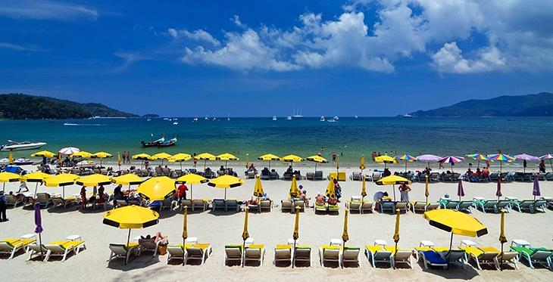
Plage de Patong

Slide 4
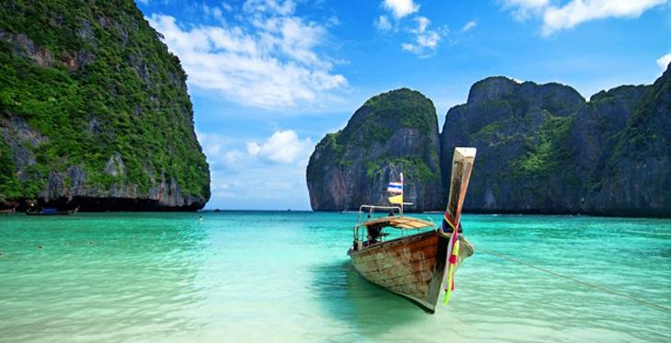
Île de Phuket

Slide 5
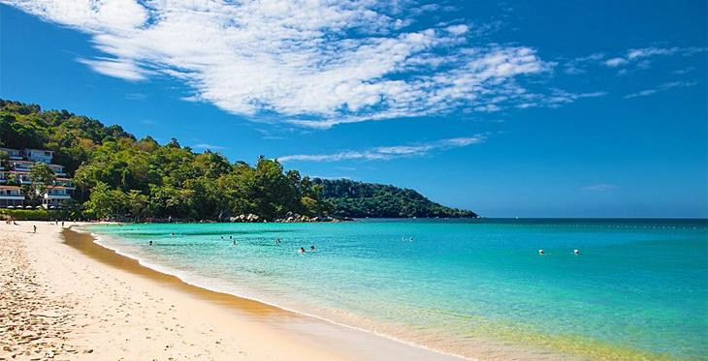
Plage de Kata

Slide 6
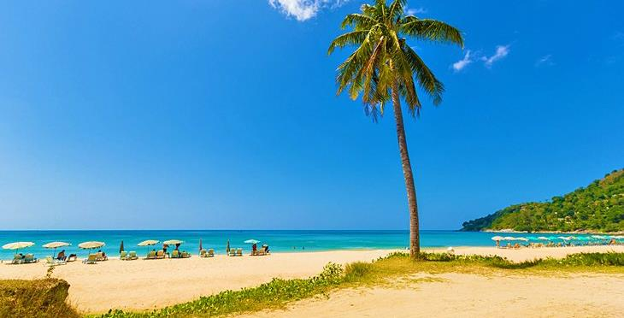
Plage De Karon

Slide 7
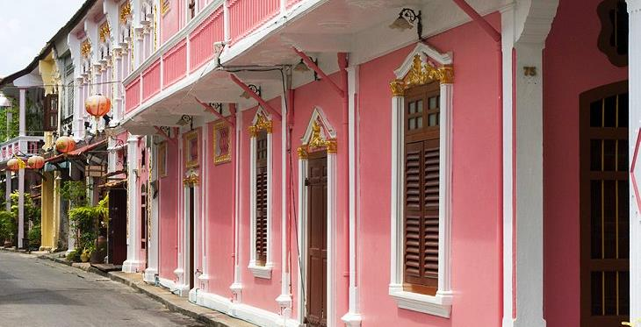
Ville De Phuket

Slide 8
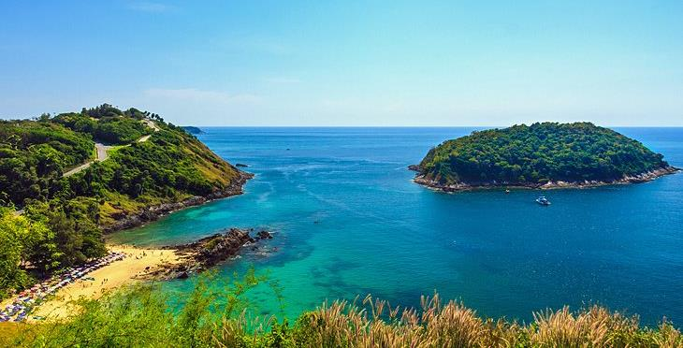
Excursion En Bâteau sur l’ île

Slide 9
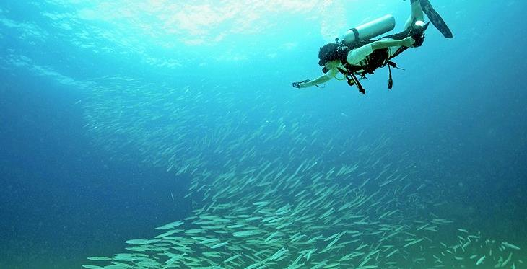
Plongée Sous Marine

Slide 10
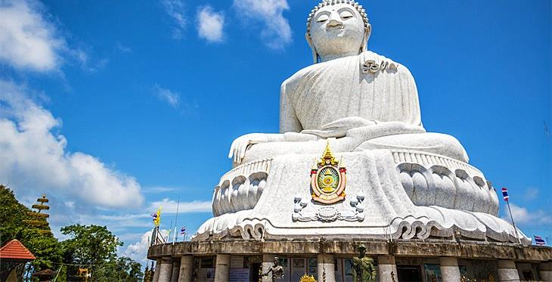
Grand Bouddha de Phuket

Slide 11
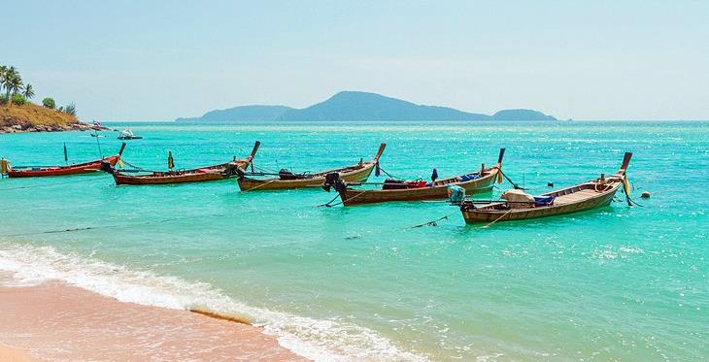
Village de Rawai

Slide 12
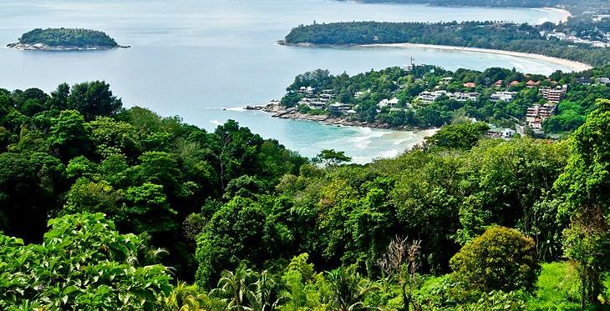
Point De Vue de Karon Collines des trois plages

Slide 13
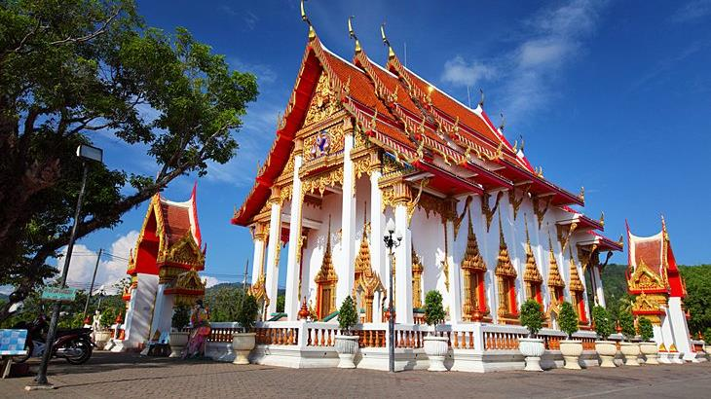
Wat Chalong <le temple >

Slide 14
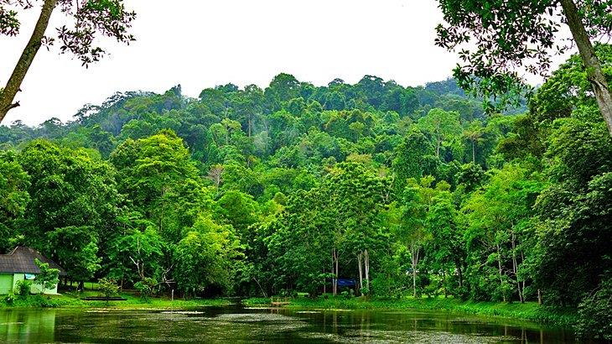
Centre De Réadaptation Gibbon et Cascade Bang Pae

Slide 15
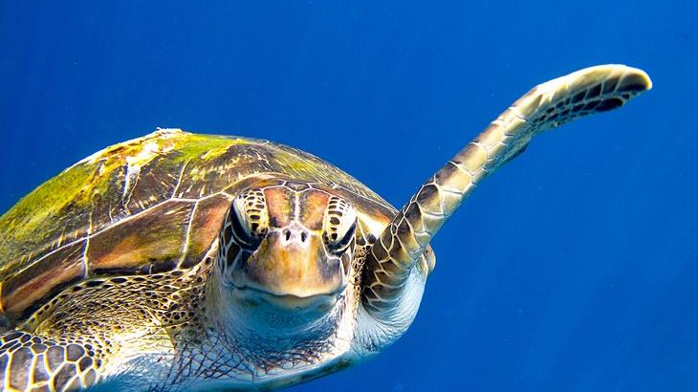
Tortue De Mer

Slide 16
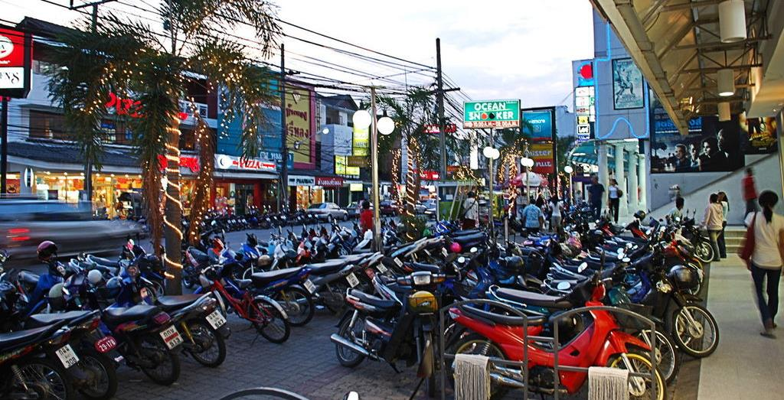
Centre Ville de Phuket

Slide 17
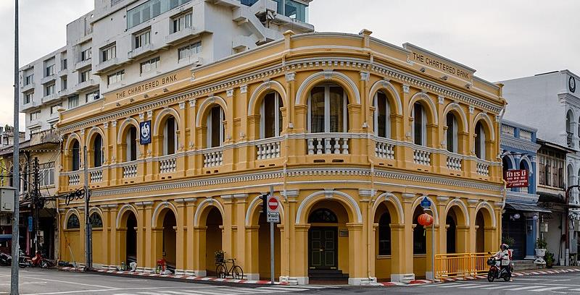
Musée Baba de Style sino – Colonial en Centre de ville

Slide 18
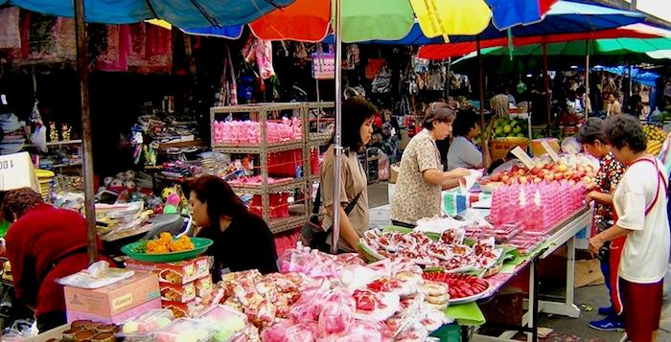
Le marché De Phuket

Slide 19
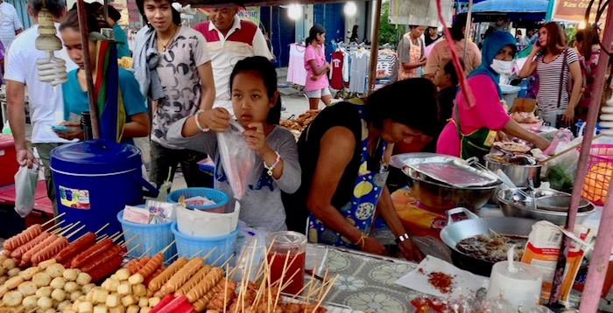
le Marché de Phuket

Slide 20
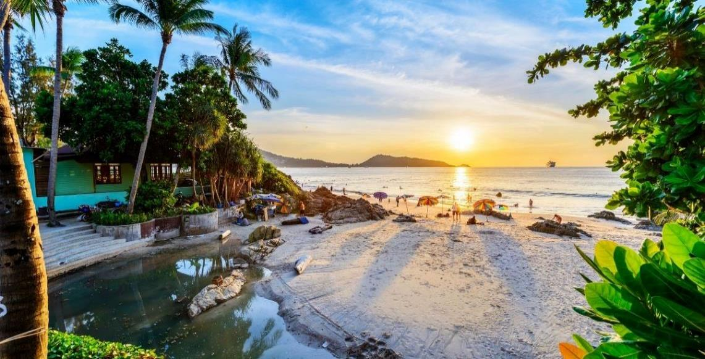
Phuket

Slide 21
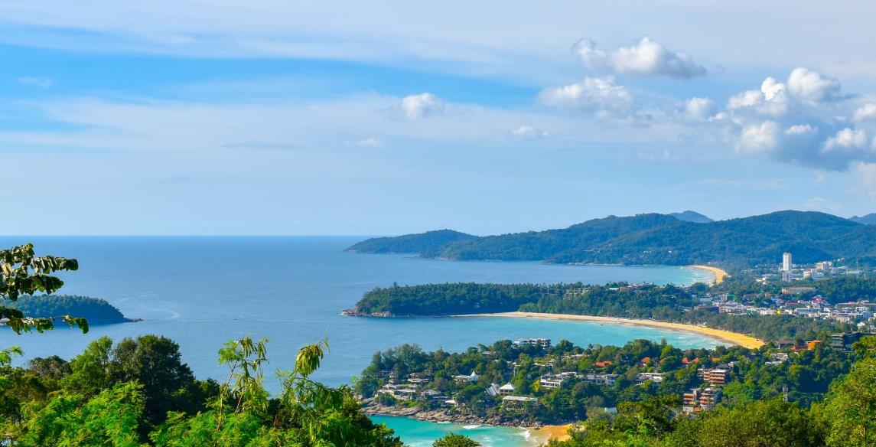
Phuket

Slide 22
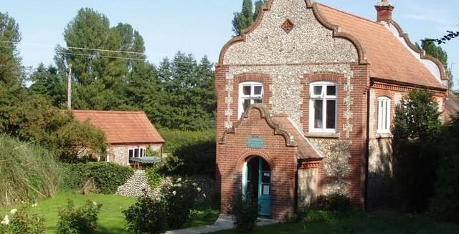
Le Muséum < Phuket >

Slide 23
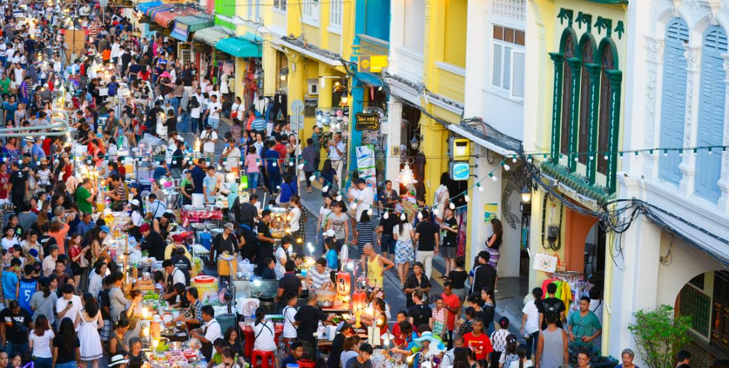
Centre – Ville De Phuket

Slide 24
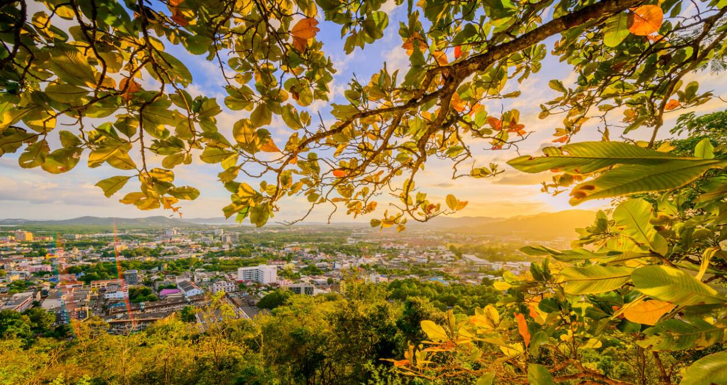
Depuis La Colline la Ville Phuket

Slide 25
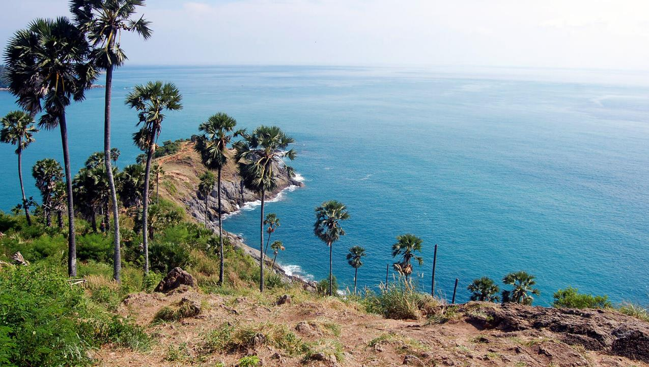
Le Cap Promthep

Slide 26
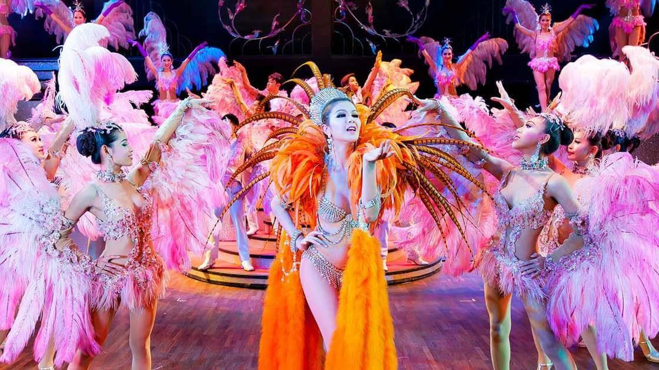
Spectacle Au Cabaret < Simon Cabaret Show >

Slide 27
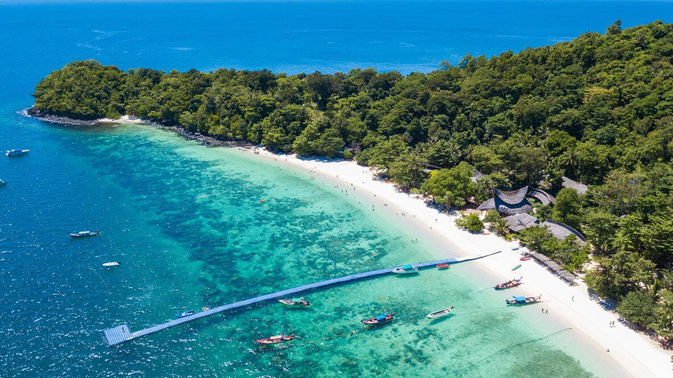
Plage Et Plongée < Voir Poissons Exotiques Et Corail >

Slide 28
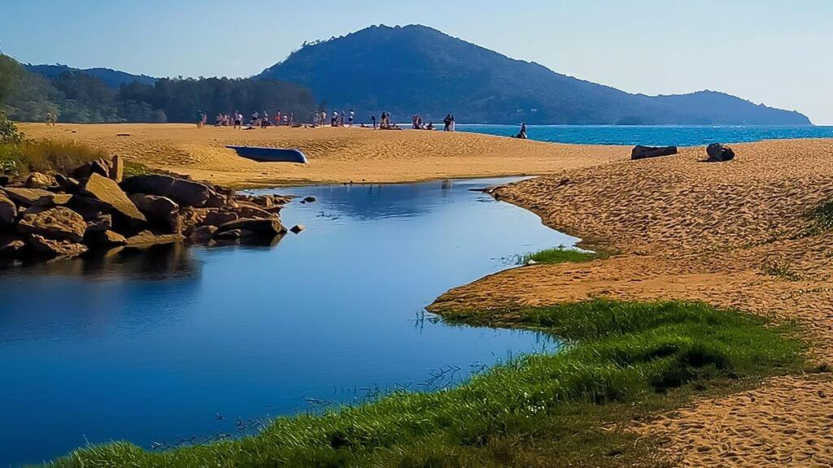
Le Parc National De Sirinat

Slide 29
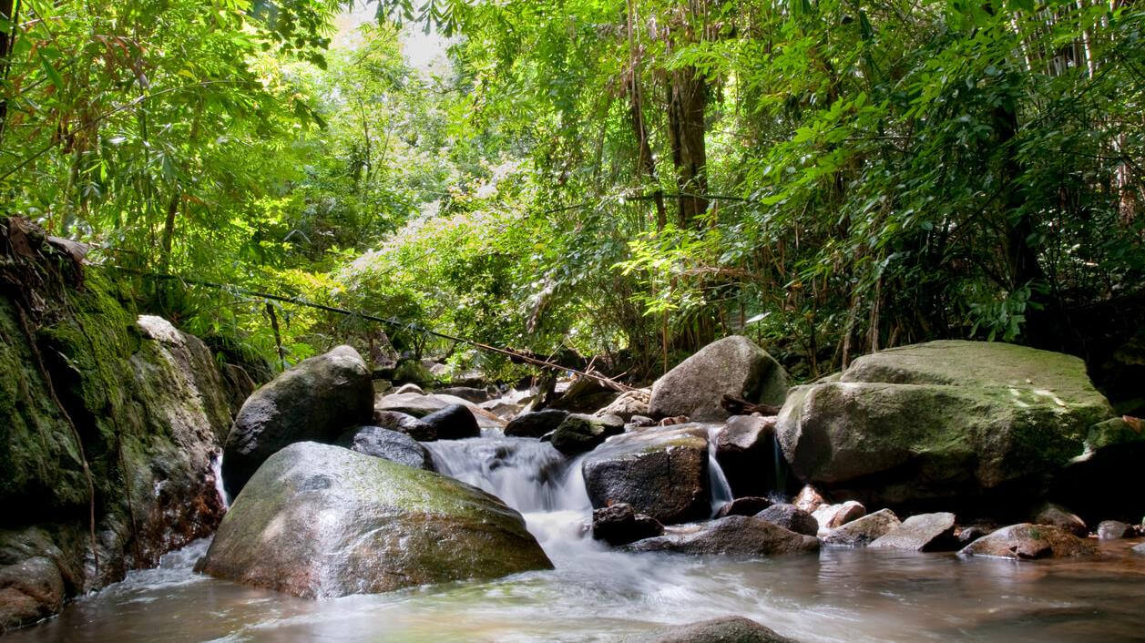
La cascade De Bang Pae

Slide 30
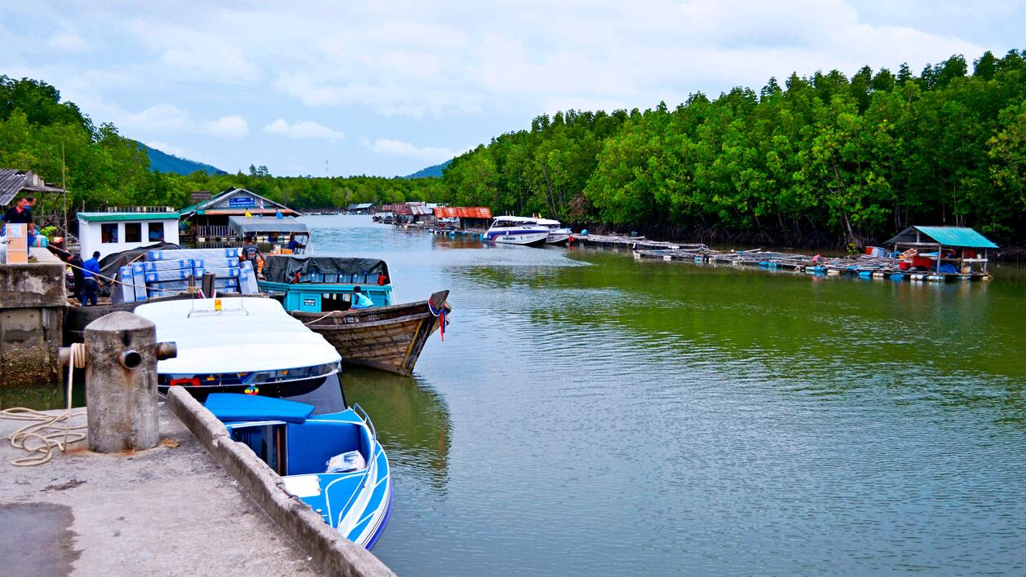
La Mangrove Autour de Bang Rong

